Slide 1
HireThec
by
Komson Janluang 650510601 group 10
Chananchida Pratoom 60510659 group 10
Peerawit Phongpuan 650510673 group 10
Worapol Baipakdee 650510680 group 10

Slide 2


Overview
Introduction
Objective
Our Features
Site Map
Diagram
Tools, Web Frameworks, Libraries
Problems

Slide 3

Introduction
HireThec เป็น Project ที่สร้างขึ้นมาเพื่อตอบสนองต่อปัญหาต่าง ๆ ที่พวกเราได้พบเจอ เช่น
โพสต์หางานปะปนกับโพสต์หาเพื่อนร่วมงาน และปะปนกับ content อื่นๆ
การค้นหาตำแหน่งงานที่สนใจเป็นไปด้วยความยาก
รายละเอียดของเนื้องานไม่ครบถ้วน

Slide 4
Objective
เพื่อพัฒนา Web application ที่เป็นเครื่องมือช่วยในกระบวนการสมัครงาน
โดยมุ่งเน้นปัญหาที่พบ
ในวงการหางานสายเทคโนโลยี โดยมีจุดประสงค์หลักคือ
ปรับปรุงการสื่อสาร
การค้นหางานที่เป็นที่นิยมได้ง่ายและรวดเร็ว
ผู้ใช้มีความรู้เกี่ยวกับลักษณะการทำงานของตำแหน่งต่าง ๆ
จากการเยี่ยมชมเว็บไซต์

Slide 5
Concept In HireThec
ค้นหาตำแหน่งงานได้ง่าย
สมัครงานสะดวก
รายละเอียดงานที่ครบถ้วน

Slide 6

Our Features
Feature ของเว็บไซต์พวกเรานั้นมีมากมายให้ใช้งานประกอบด้วย Feature หลัก ๆ ดังต่อไปนี้
Feature 01
Feature 02
การเข้าสู่หน้าเว็บไซต์
โดยทำการกดปุ่ม “Get Start”
เพื่อเริ่มต้นการใช้งาน
มีส่วนของการให้รายละเอียดการทำงานในแต่ละอาชีพ
การเข้าสู่ระบบ /ออกจากระบบ
โดยทำการ Log in เพื่อเข้าใช้งาน (เมื่อมีบัญชีแล้ว)
Sign up เพื่อเข้าใช้งาน
กดปุ่ม Log out เพื่อออกจากระบบ
สามารถเข้าสู่ระบบผ่าน Google หรือ Github ได้

Slide 7


Our Features
Feature ของเว็บไซต์พวกเรานั้นมีมากมายให้ใช้งานประกอบด้วย Feature หลัก ๆ ดังต่อไปนี้
Feature 03
Feature 04
หน้า Board
การโพสต์หางานเพื่อเลือกสมัครงาน
การ send resume
เพื่อทำการสมัครงานผ่าน gmail
ลบ, แก้ไข, ค้นหา โพสต์ได้
หน้า Profile
สามารถดูโพสต์ที่เคยโพสต์ได้ทั้งของตนเองและผู้อื่น
สามารถแก้ไขคำอธิบายเกี่ยวกับตนเองได้

Slide 8
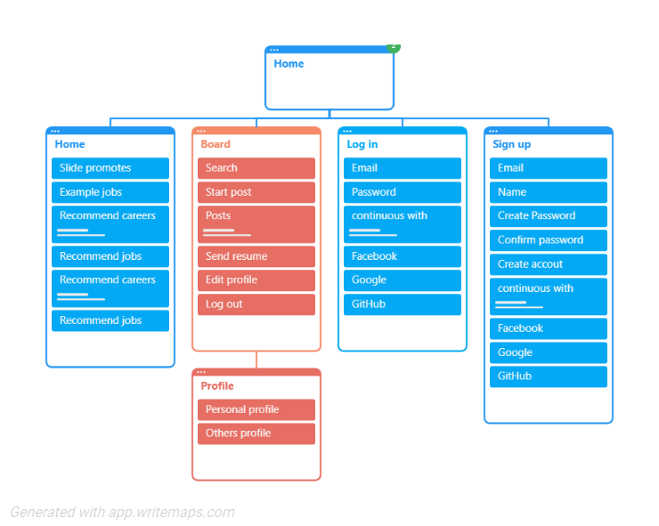
Not required
Login required
Site Map

Slide 9
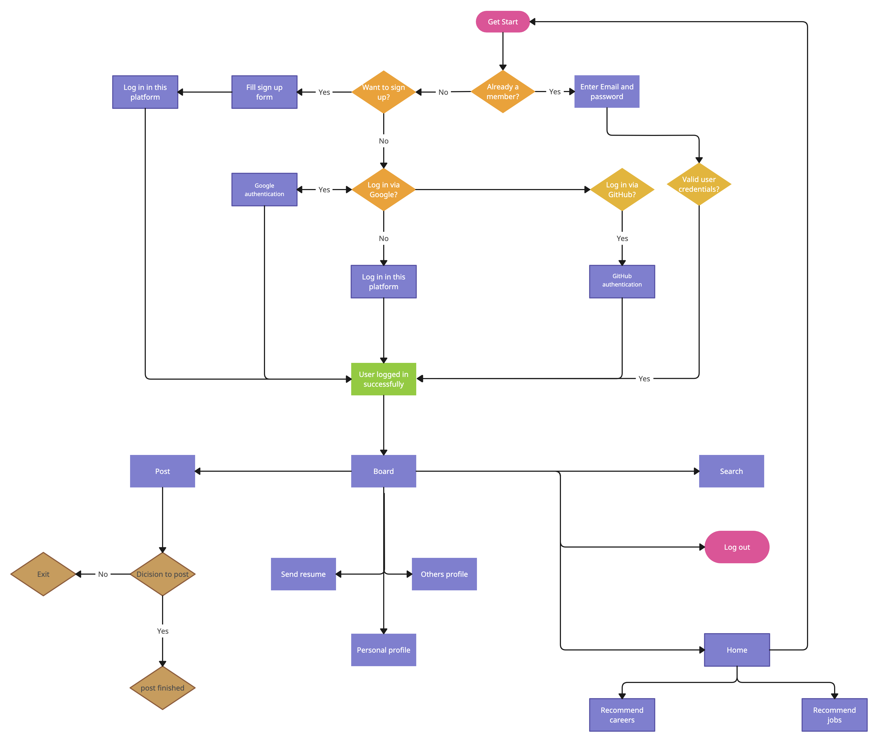
Diagram การ call function

Slide 10
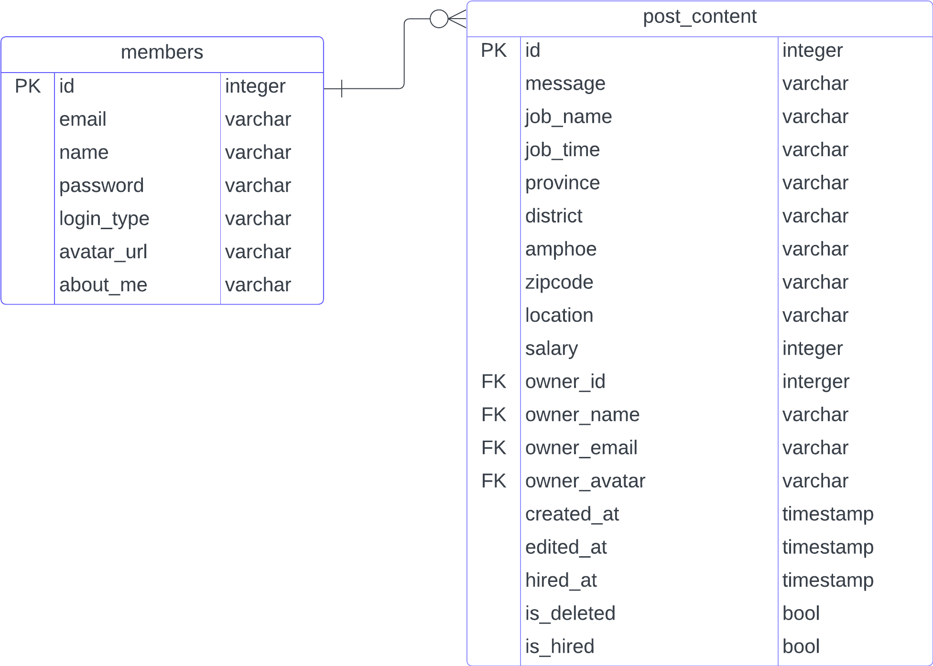
Database
Schema

Slide 11






Programming
Language
Web Frameworks
Engine
Docker
Python
database management system
Javascript

Slide 12

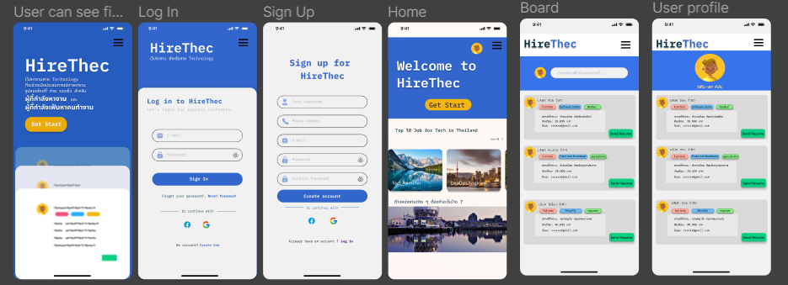
Figma
Tools
ใช้ในการออกแบบ UI

Slide 13






Tools
Version control
VS Code
WriteMaps
Git
Creately
Lucid Chart
Github

Slide 14
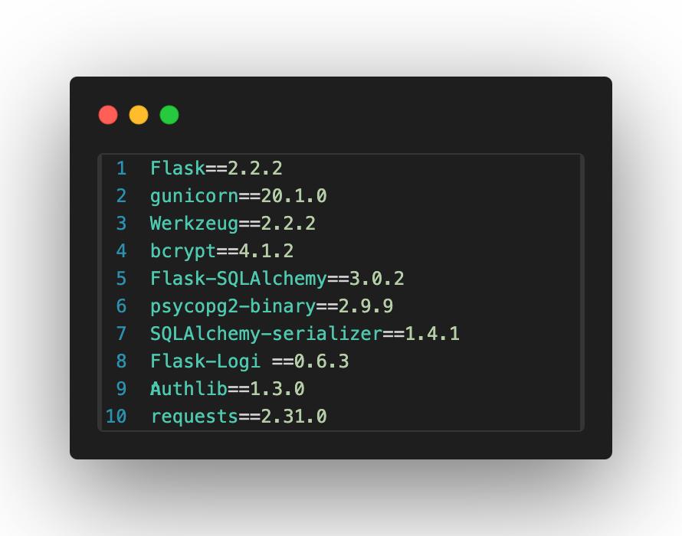




Libraries and API
jQuery
Icon Library
(Font Awesome)
Swiper
Avatar Placeholder API

Slide 15
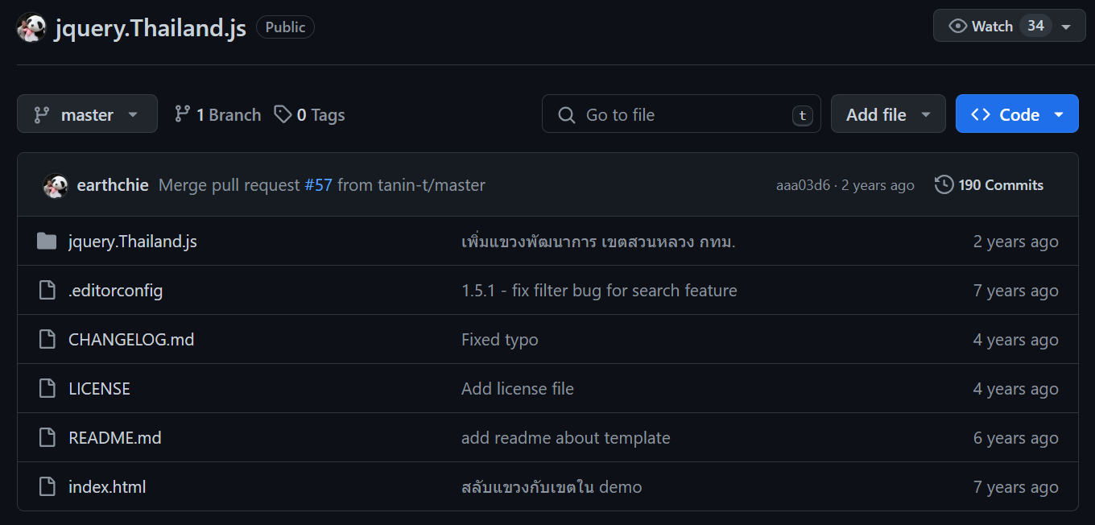
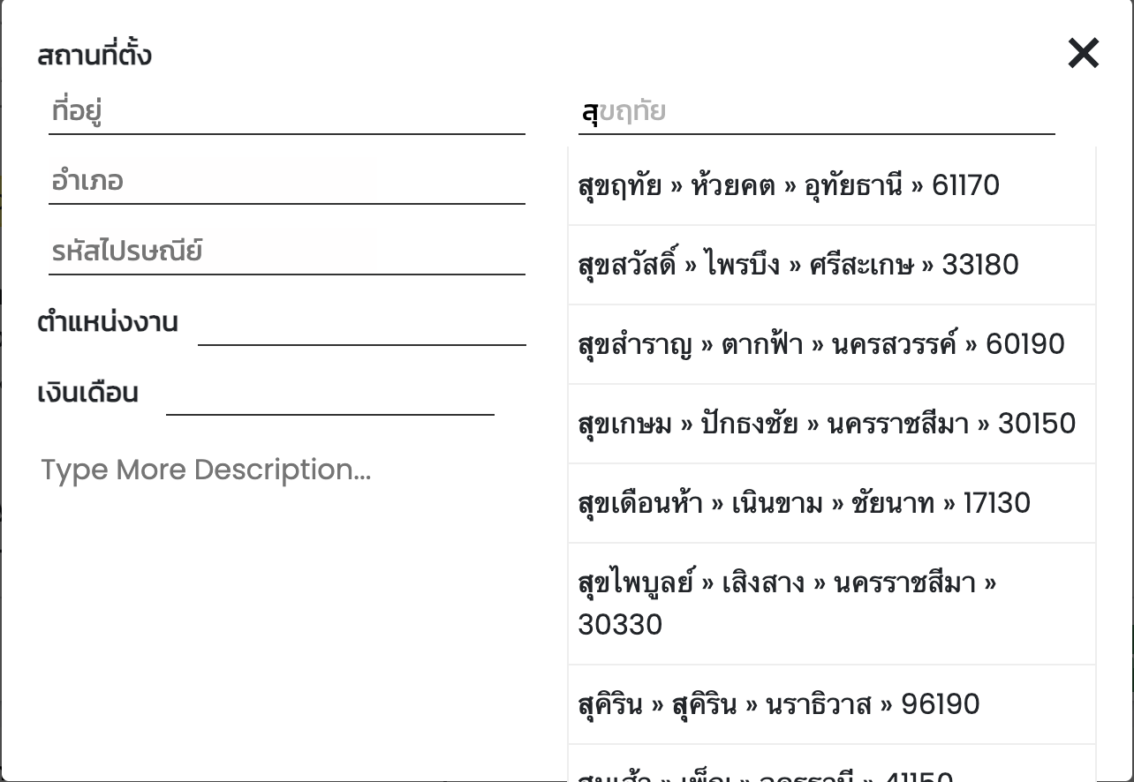
Libraries

Slide 16
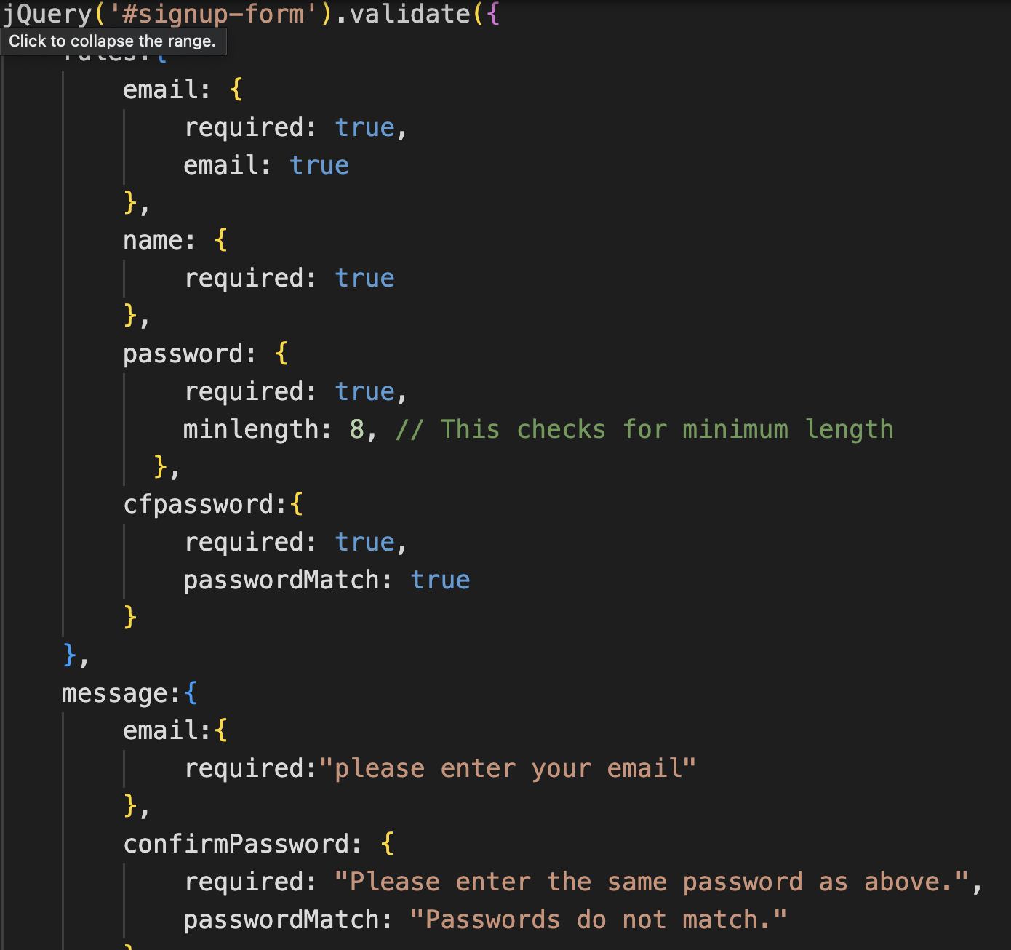
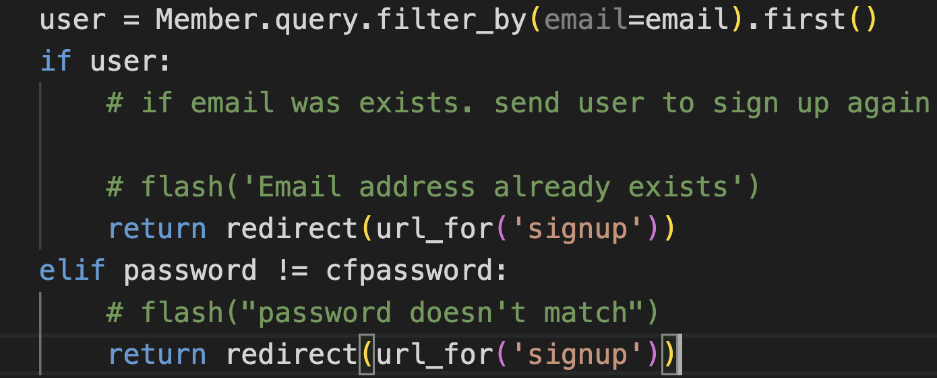
Sign Up Validation
หน้าบ้าน
หลังบ้าน

Slide 17
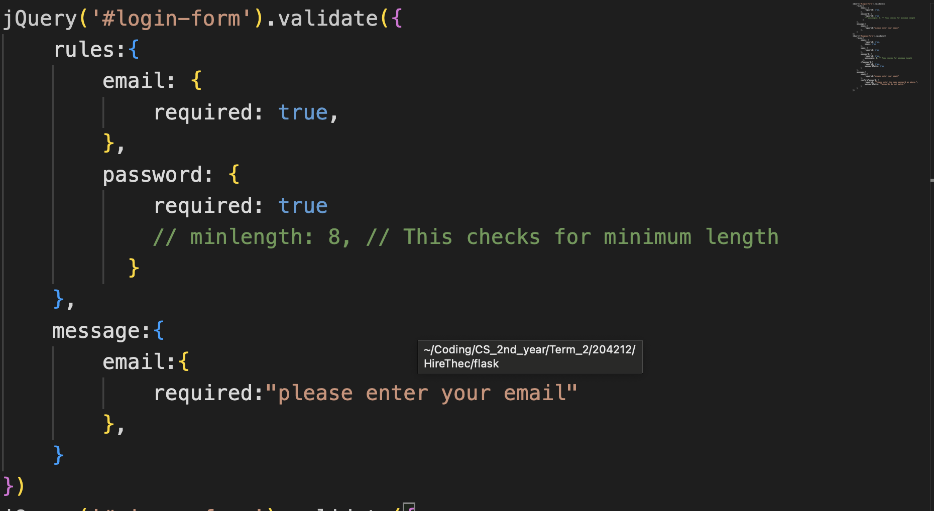
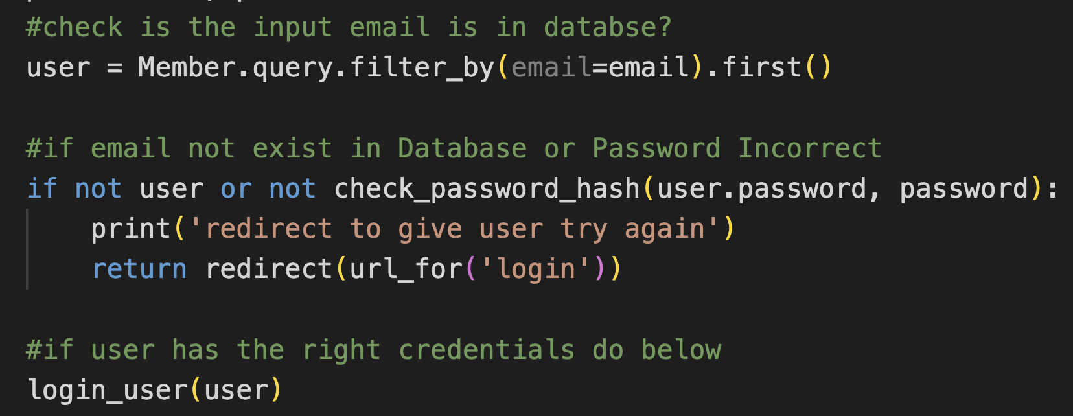
Log in Validation
หน้าบ้าน
หลังบ้าน

Slide 18
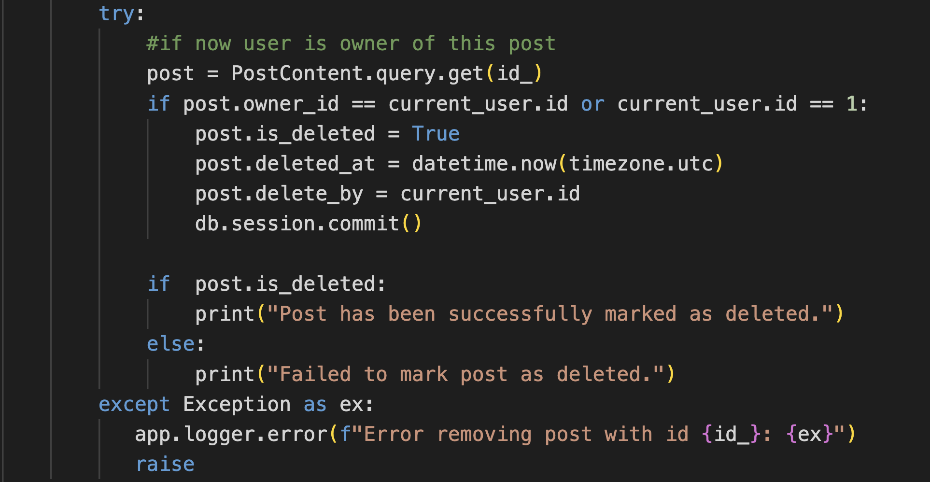
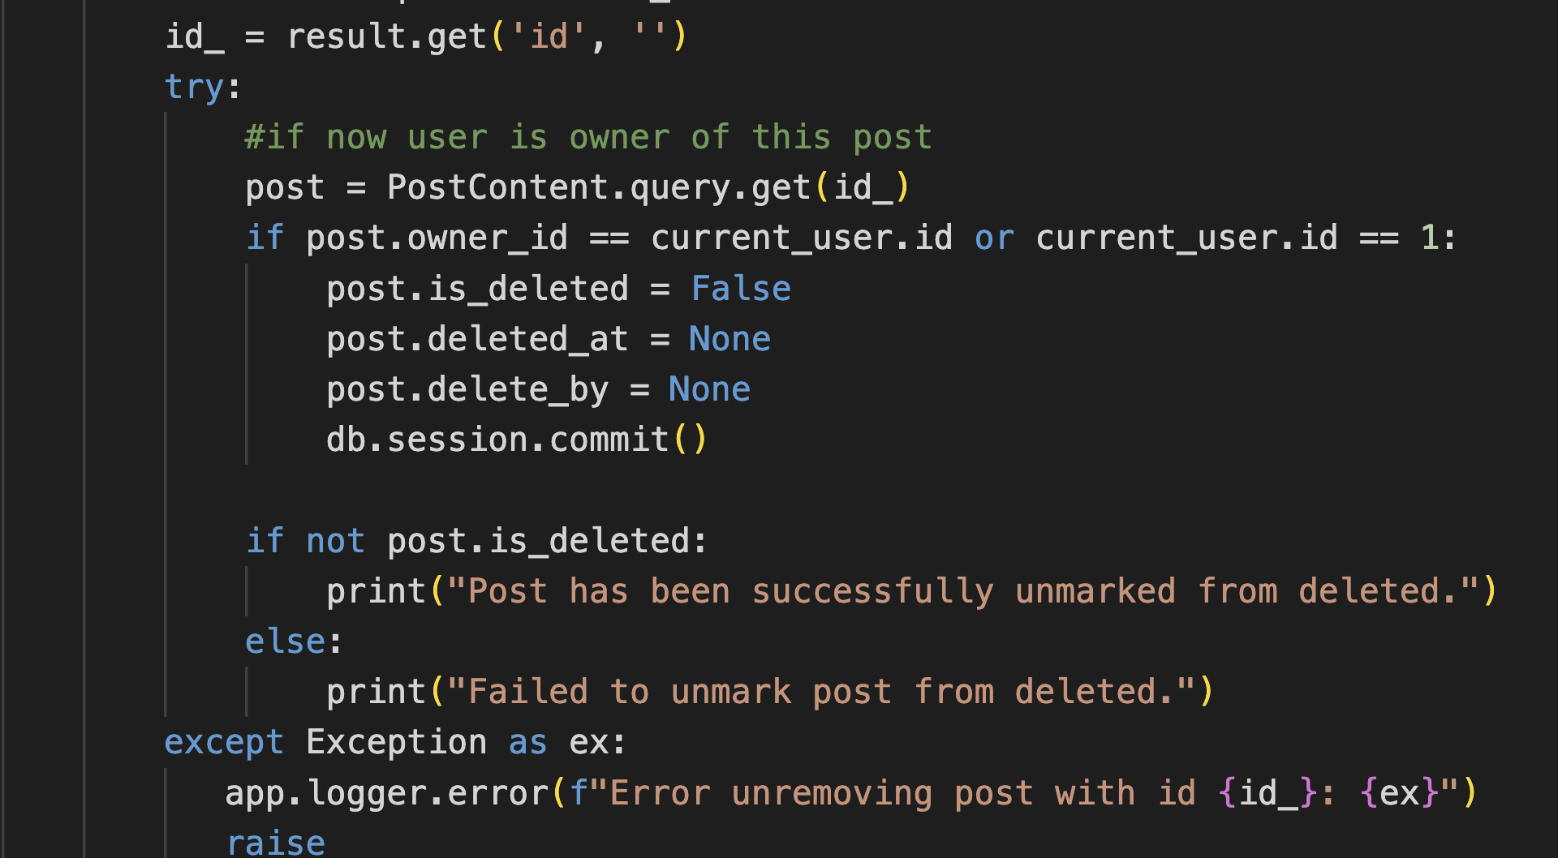
Delete Validation
Undelete Validation

Slide 19
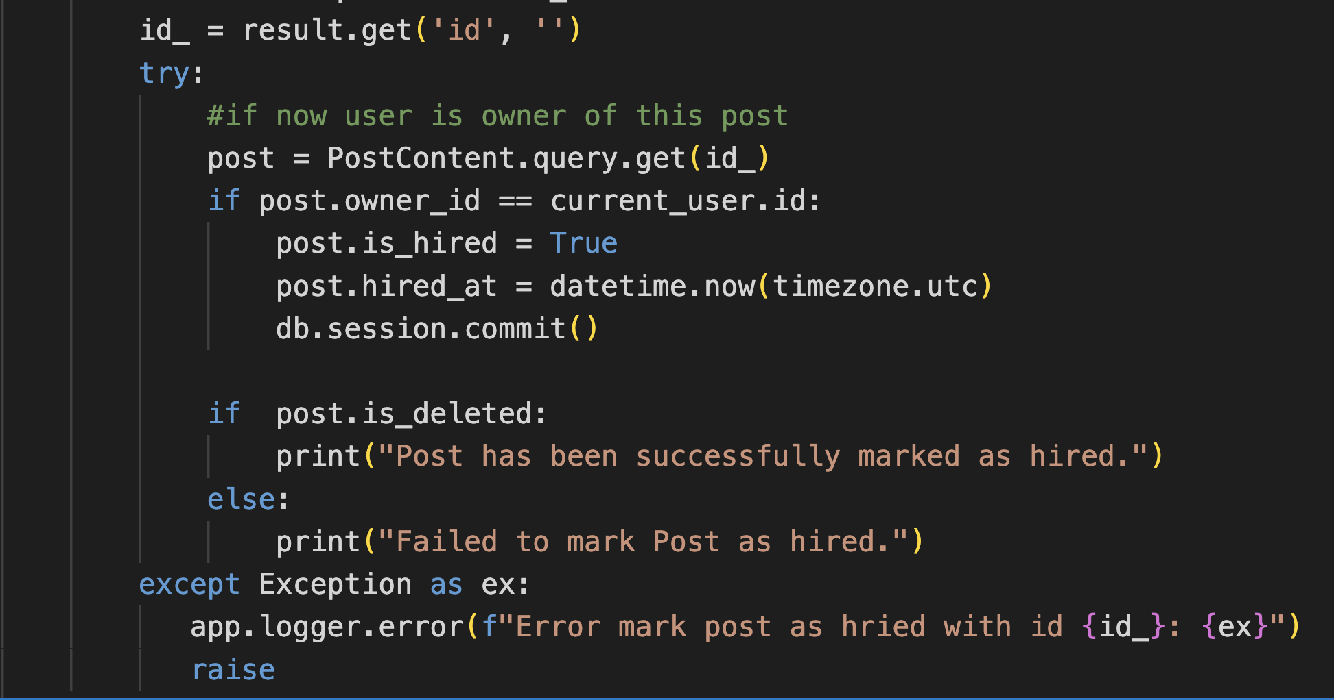
Hired Submit Validation

Slide 20
ปัญหาที่พบ:
- เกิด conflicts ทุกครั้งเวลา merge เนื่องจาก การแบ่งงานไม่ดีเท่าที่ควร ทำให้บางครั้งมีการแก้ไขไฟล์เดียวกัน เเละมีโอกาสที่จะทำให้ตัวโค้ดสูญหาย
- การตั้งชื่อตัวแปรและเขียน comment ให้เพื่อนในทีมเข้าใจ
สิ่งที่ได้เรียนรู้:
- ได้เรียนรู้ การจัดการข้อมูลใน postgresql โดยใช้ SQLAlchemy ผ่านคำสั่งต่างๆ
- ได้เรียนรู้ การใช้งาน jQuery จนเกิดความเคยชิน
- การใช้ git merge, git fetch, git pull, git restore etc.
ปัญหาที่พบและ
สิ่งที่ได้เรียนรู้

Slide 21

THANK YOU!

